Slide 1


מקרקעין

Slide 2
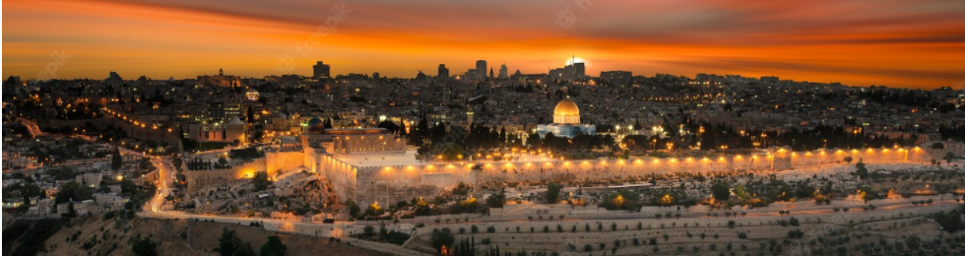
"ההשקעה הטובה ביותר על פני האדמה היא האדמה"
(Louis Glickman)
כנס מנהלים 2022

Slide 3

האגף מונה 5 מחלקות בקרה שונות
1. מחלקת בקרת הכנסות
2. מחלקת בקרת הוצאות
3. מחלקת בקרת רישום
4. מחלקת בקרת תכנון
5. מחלקת בקרת פיקוח
מכלול
המקרקעין

Slide 4
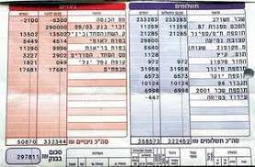
דו"ח עודף בעלים

Slide 5

מטרות מרכזיות 2022
מתן חוות דעת להנהלת קק"ל להצעות החלטות מועצת מקרקעי ישראל
ביצוע בקרות על מקרקעי קק"ל המנוהלים ע"י רמ"י
השתתפות כמשקיפים בועדות עסקאות ב 7 מרחבים שונים ברשות מקרקעי ישראל

Slide 6

נושאים מעניינים בטיפול המכלול
חובות מדינה - קק"ל בקרקע
צמצום חובות מדינה כלפי קק"ל. במסגרת הפרויקט רוכזו נתוני עסקאות בשטח של כ-1200 דונם לצורך קבלת תמורה בקרקע מרמ"י
הליכים משפטיים נגד רמ"י
תביעה לגילוי נתונים – רמ"י נדרש לחשוף כל נתון לא רק ביחס לקרקעות קק"ל אלא גם ביחס לקרקעות מ"י ור"פ
תביעת חלף היטל השבחה - תביעה בסך של כ 1.3 מיליארד ₪
ך

Slide 7

משהו שבטוח לא ידעתם עלינו
מאז הקמת האגף (2007) תוקנו חיובים לטובת קק"ל בסכומים של כ 1.5 מיליארד ₪
בידי האגף איתור טעויות שביצע רמ"י בהיקפים של מאות מיליוני שקלים שחלקם כבר נבדקו על ידי רמ"י וטרם שולמו ( כ 115 מיליון ₪ )

Slide 8

מה צופן העתיד?
ספר נכסים הכולל מאגר נתונים של כל קרקעות קק"ל
בקרה ותיקון טעויות בספרי רמ"י
סיום התחשבנות כל החובות הקרקעיים לקק"ל

Slide 9

תודה על ההקשבה

